Slide 1
INFOABEND
Dezember 2025

Slide 3
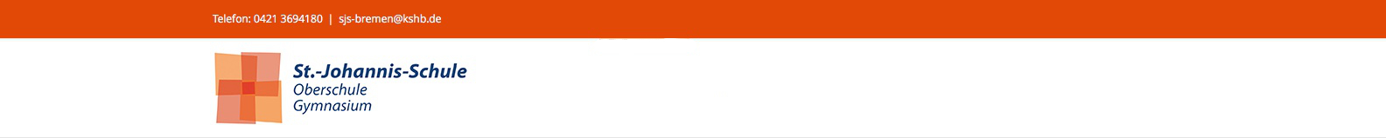
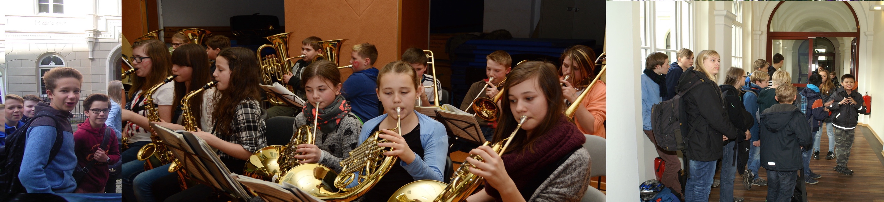
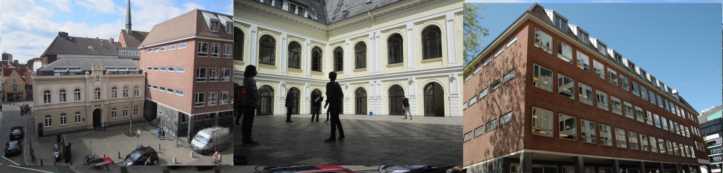
johannis.kshb.de

Slide 4
johannis.kshb.de
Herzlich willkommen in der St.-Johannis-Schule
Regina Redenius
Abteilungsleiterin
Oberschule
Jan Andrees Dönch
Schulleiter

Slide 5

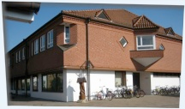
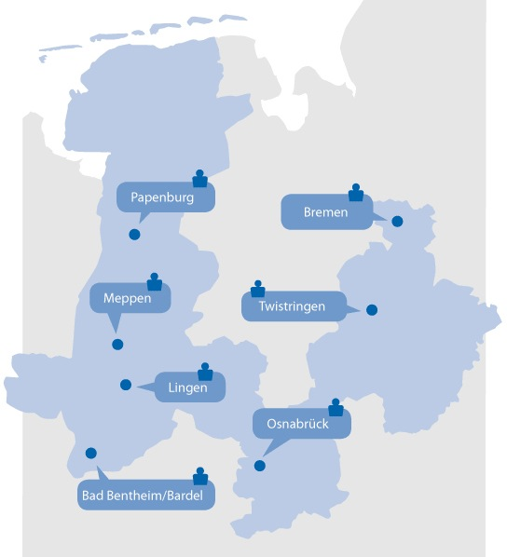

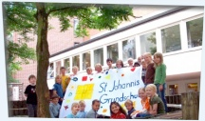
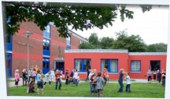
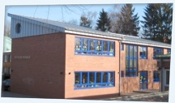
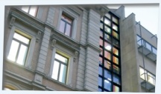
johannis.kshb.de
Die Schulen der Schulstiftung
im Bistum Osnabrück
St.-Antonius-Schule Bremen
St.-Johannis-Grundschule Bremen
St.-Marien-Schule Bremen
St.-Pius-Schule Bremen
St.-Johannis-Schule Bremen

Slide 6

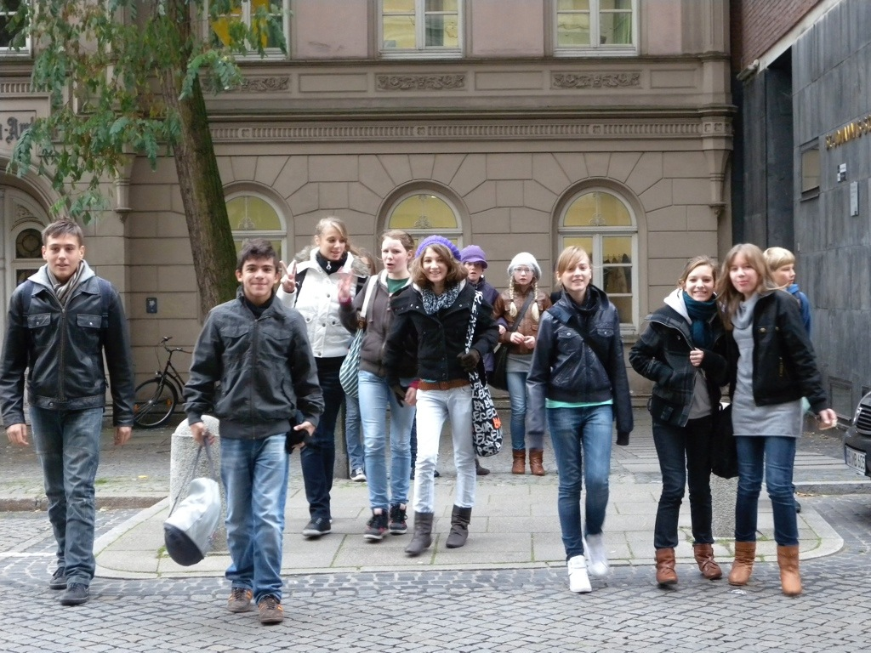

johannis.kshb.de
Wer wir sind
über 200 Jahre gute Bildung mitten in Bremen
eine staatlich anerkannte Schule in Trägerschaft der Schulstiftung im Bistum Osnabrück
über 1100 Schülerinnen und Schüler
97 Lehrerinnen und Lehrer
7 Mitarbeiterinnen und Mitarbeiter als nicht unterrichtendes Personal
viele Ehrenamtliche engagieren sich und unterstützen unsere Arbeit

Slide 7

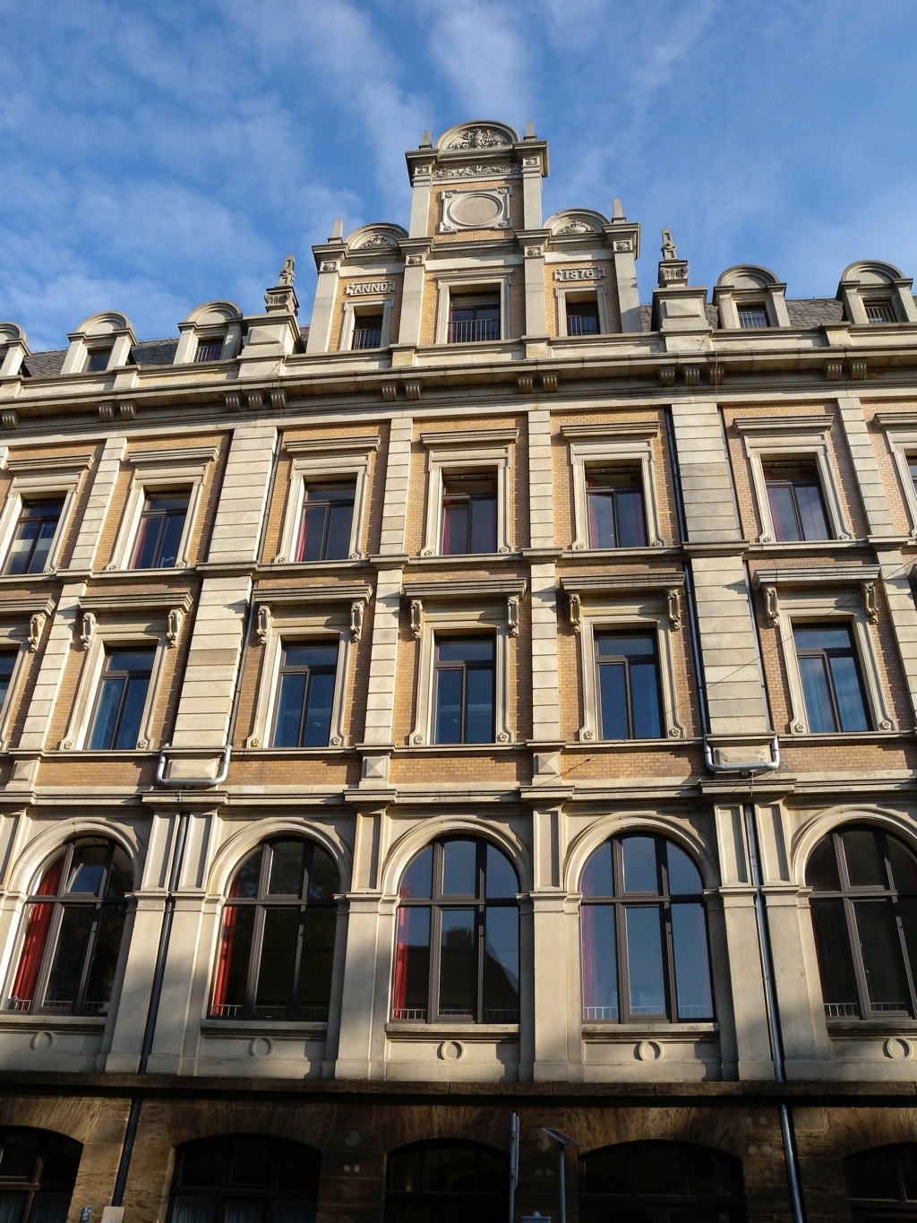
johannis.kshb.de
Leitlinien der katholischen Schulen
in Bremen
Wir wollen als bewusste Christen Glauben im Schulalltag leben und seine Inhalte zeitgemäß vermitteln.
Wir arbeiten gemeinsam an der Gestaltung und Weiterentwicklung der katholischen Schulen.

Slide 8

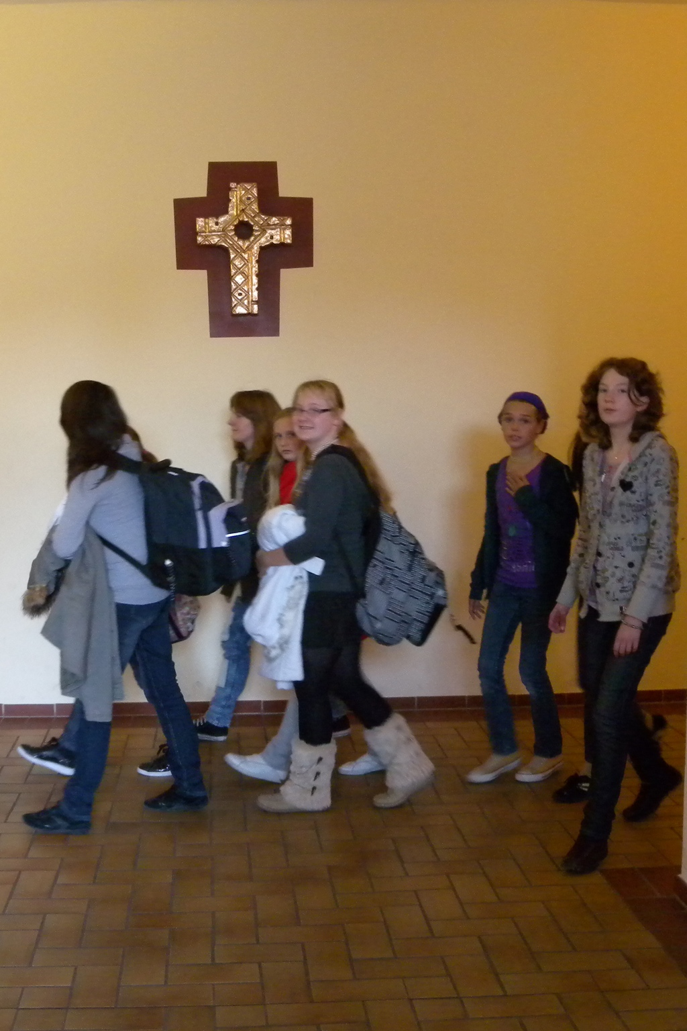
johannis.kshb.de
Schulpastoral
  Religionsunterricht
  Gottesdienste und Andachten
  Sozialtraining
  Besinnungstage
  „Compassion“

Slide 9

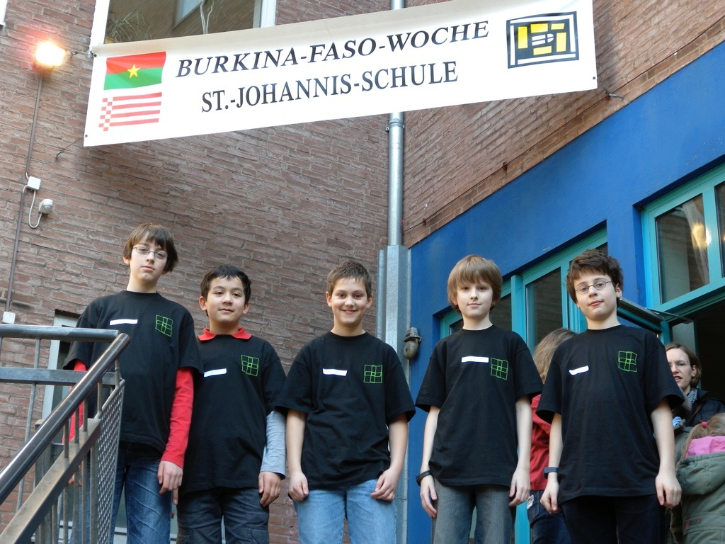

johannis.kshb.de
„Wir sehen hin und
mischen uns ein“
  Eine-Welt-Laden
  „Schule ohne Rassismus“
  Aktionstag „9. November“
  St.-Martins-Aktion
  Burkina-Faso-Aktion

Slide 10
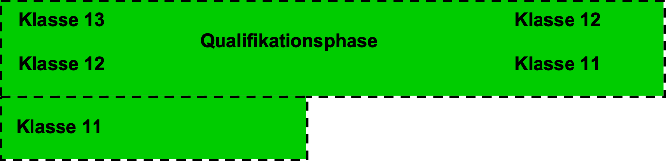
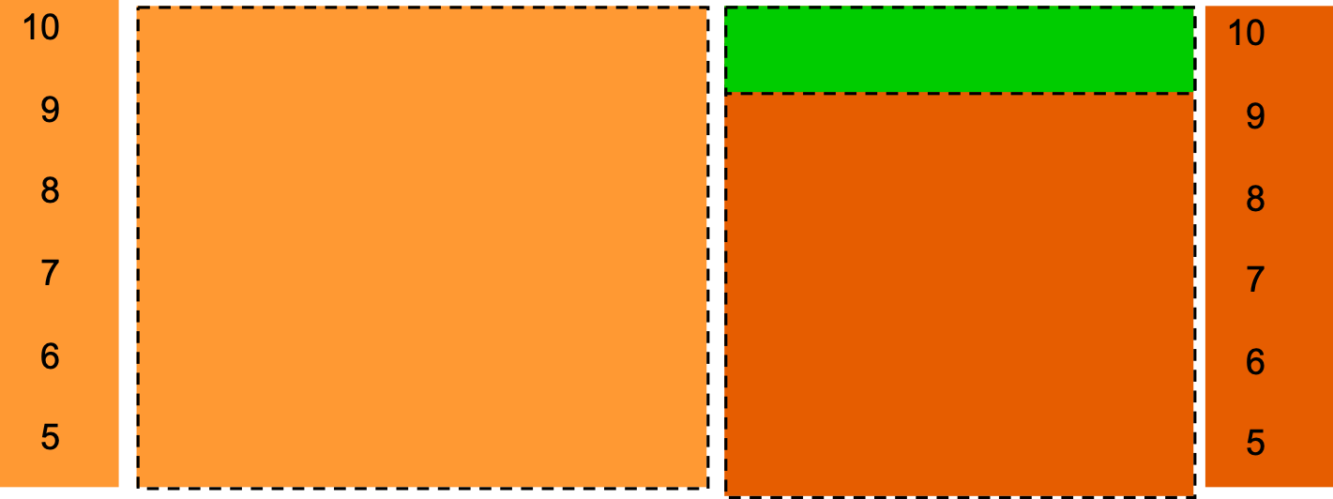
Abschlüsse an der St.-Johannis-Schule
johannis.kshb.de
Abitur
13 Jahre
12 Jahre
Einführungsphase
Einfache
Berufsbildungsreife
(Ende Jgst. 9)
Erweiterte
Berufsbildungsreife
Mittlerer
Schulabschluss
Einführungsphase
Oberschule
Gymnasium

Slide 11

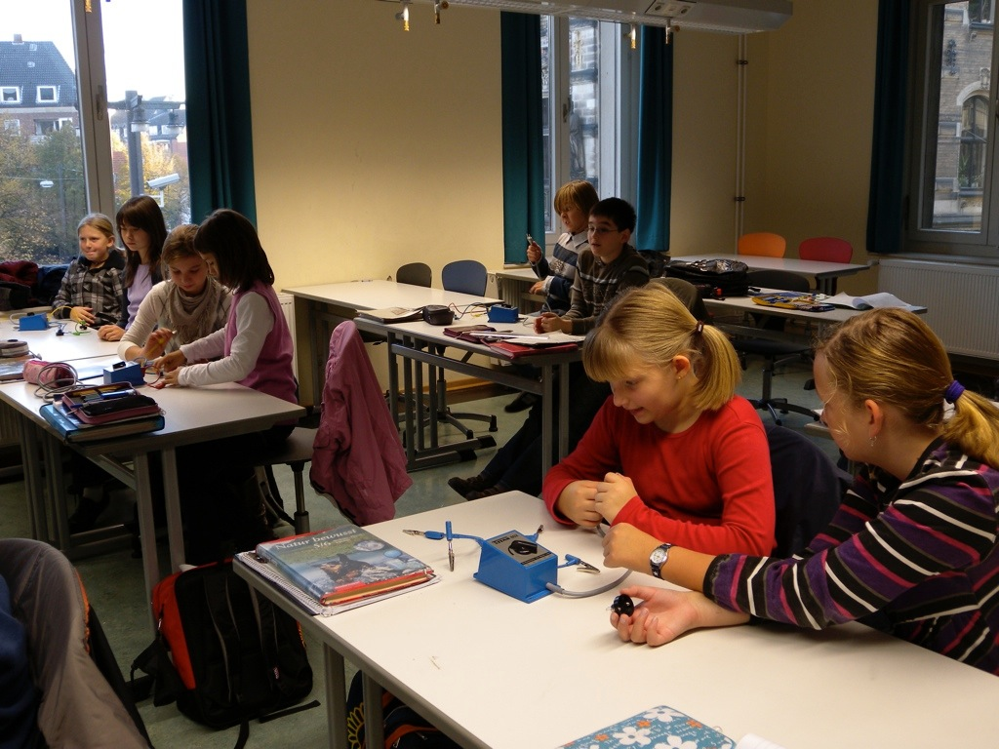
johannis.kshb.de
Gymnasium
  zweizügig
Klasse 5: Eingangsphase
Klasse 5 und 6: LRS-Förderung
Klasse 5 und 6: Klassenlehrerstunde
Klasse 6: Wahl der 2. Fremdsprache (Französisch, Spanisch oder Latein)
  Klasse 8/9: Kunst und Musik verstärkt

Slide 12

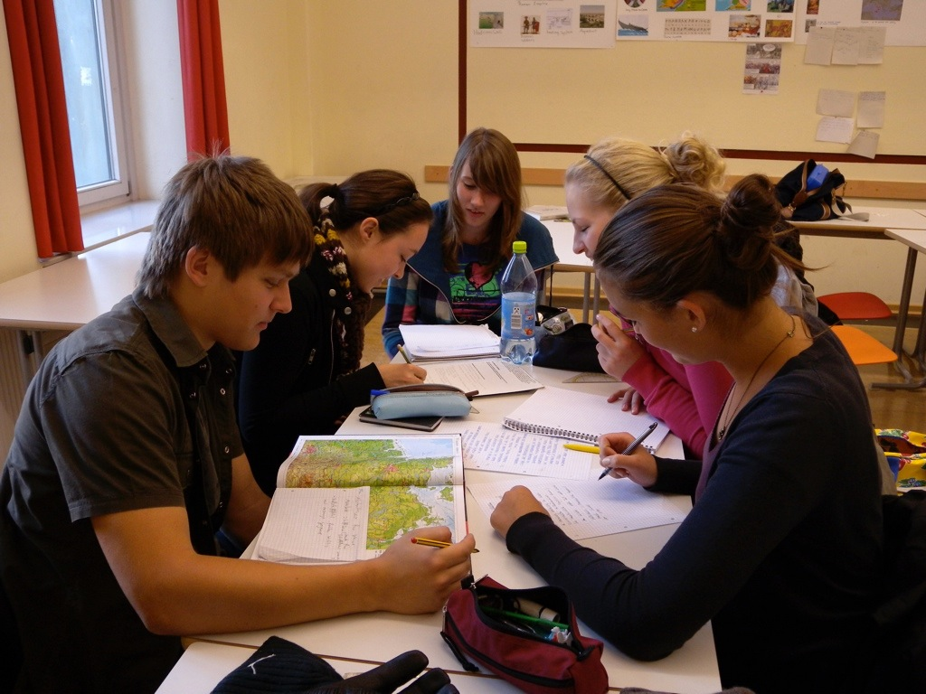
johannis.kshb.de
Einführungsphase
  Wahlbereich Klasse 10:
  Kunst / Musik / Darstellendes Spiel
  Latein / Französisch / Spanisch / Naturwissen-schaftliches Projekt

Slide 13

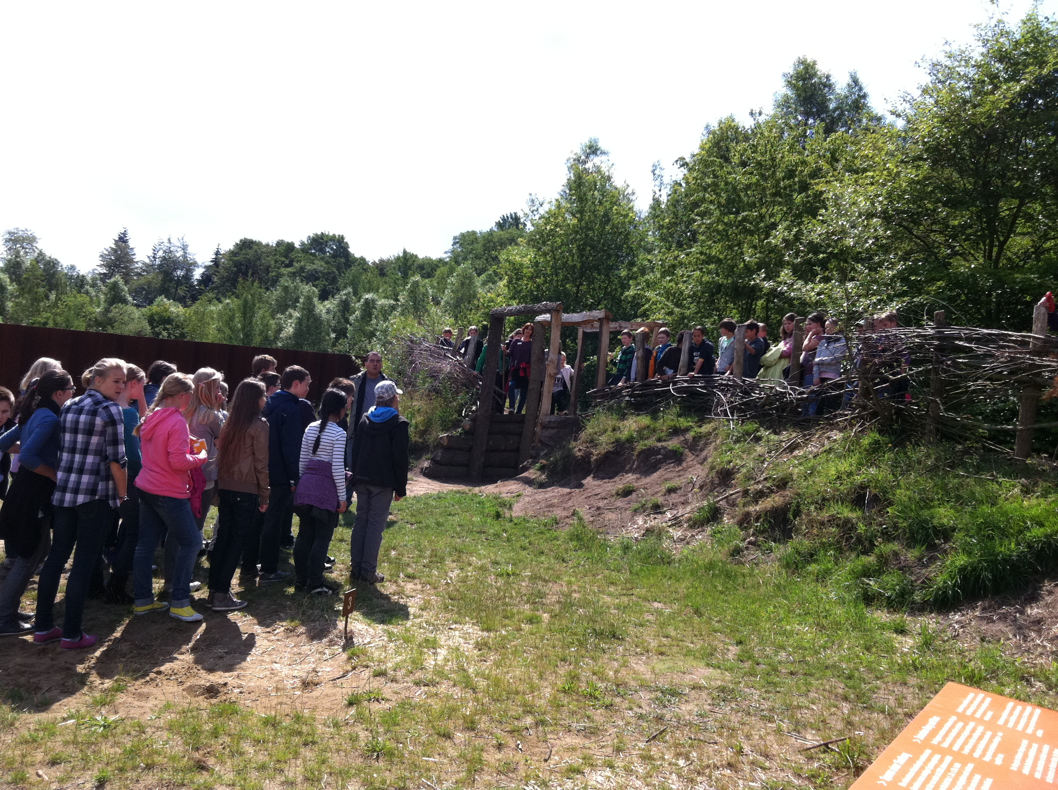
johannis.kshb.de
Gymnasium - Projekte
  Klasse 5: Wattenmeer
  Klasse 6: Bremen im Mittelalter
  Klasse 7/8: fächerübergreifendes Kreativprojekt
  Klasse 9: Betriebspraktikum
  Klasse 10: Compassion und „Probeprojekt“
  Jahrgangsstufe 11:
  wissenschaftliches Projekt
  interkulturelles Erasmus+-Projekt

Slide 14

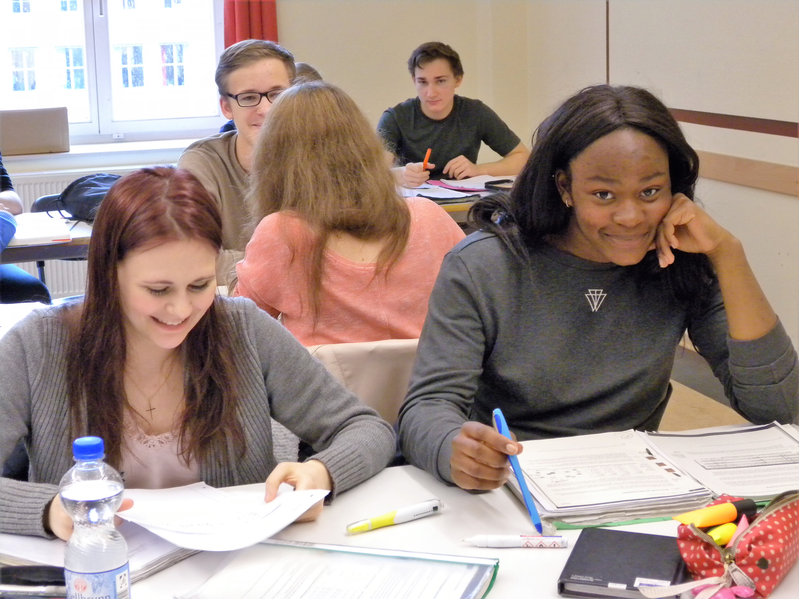
johannis.kshb.de
Qualifikationsphase
  Profiloberstufe
  sprachliches Profil -
  verpflichtender LK: Deutsch
  naturwissenschaftliches Profil - verpflichtender LK: Mathematik
  Profil Umwelt/Gesellschaft - verpflichtender LK: Biologie
  Profil Geschichte/Politik - verpflichtender LK: Geschichte
  zweiter, ergänzender LK: Englisch, Physik, Deutsch oder Geographie
  Grundkurse: Deutsch, Mathematik, Biologie, Physik, Chemie, Informatik, Englisch, Französisch, Latein, Spanisch, Geschichte, Geographie, Politik, Religion, Musik, Kunst, Darstellendes Spiel, Sport

Slide 15
johannis.kshb.de
Qualifikationsphase
  umfangreiches Kursangebot
  Drei Leistungskurse
  Deutsch, Englisch, Mathematik, Informatik, Biologie, Physik, Politik, Geschichte, Geographie, Französisch, Latein, Musik, Kunst
  Grundkurse: Deutsch, Mathematik, Biologie, Physik, Chemie, Informatik, Englisch, Französisch, Latein, Spanisch, Geschichte, Geographie, Politik, Religion, Musik, Kunst, Darstellendes Spiel, Sport

Slide 16
johannis.kshb.de
Gymnasium - Berufsorientierung
  Klasse 5/6: WAT (Wirtschaft/Arbeit/Technik)
  Klasse 7/8: Teilnahme am Zukunftstag
  Klasse 9: 2-wöchiges Betriebspraktikum
  Klasse 10: 2-wöchiges Sozialpraktikum (Compassion), Berufs- und Studienberatung, Expertengespräche, Bewerbungstraining
  Jahrgangsstufe 11: Studienberatung, Expertengespräche, Bewerbungsgespräch
  Berufswahl-Siegel „Schule mit herausragender beruflicher Orientierung“

Slide 17
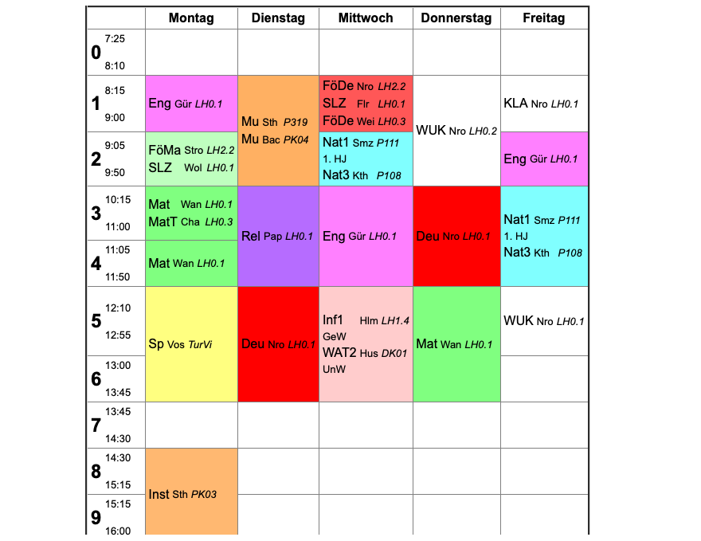
johannis.kshb.de
  Stundenplan Gymnasium (Klasse 5)

Slide 18
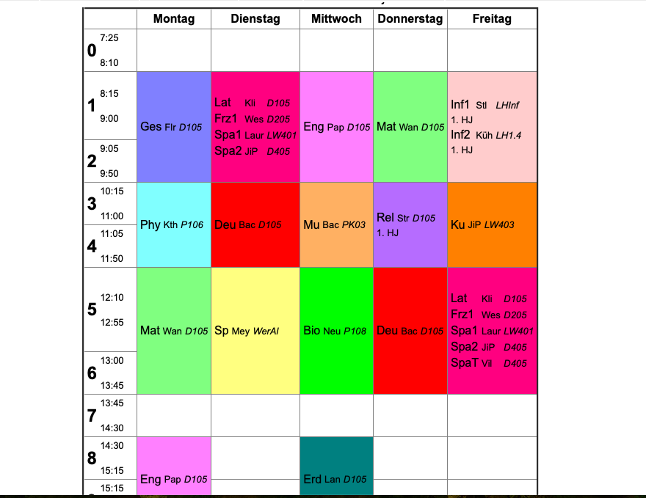
johannis.kshb.de
  Stundenplan Gymnasium (Klasse 8)

Slide 19

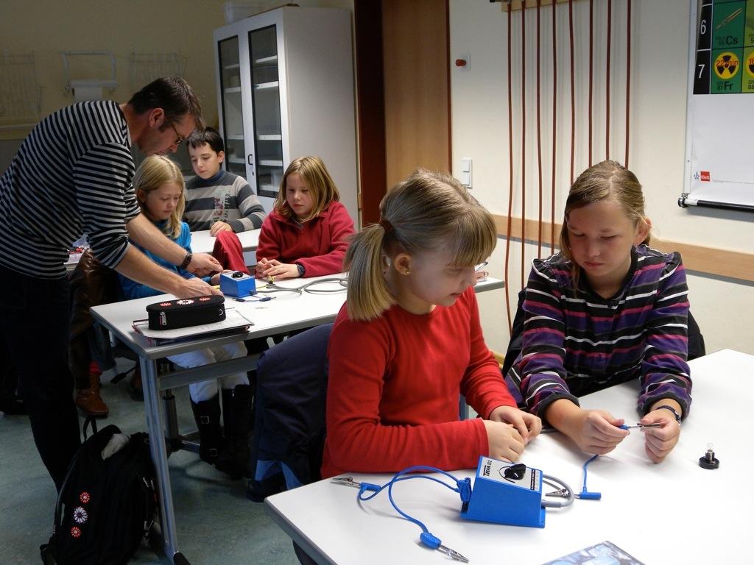
Oberschule
  dreizügig
  Klassenstärke: 25
  Unterricht im Klassenverband in Klassen 5 -10
  Lehrer arbeiten in Jahrgangsteams
  alle Abschlüsse möglich: EBBR, MSA (MSA Gy)

Slide 20

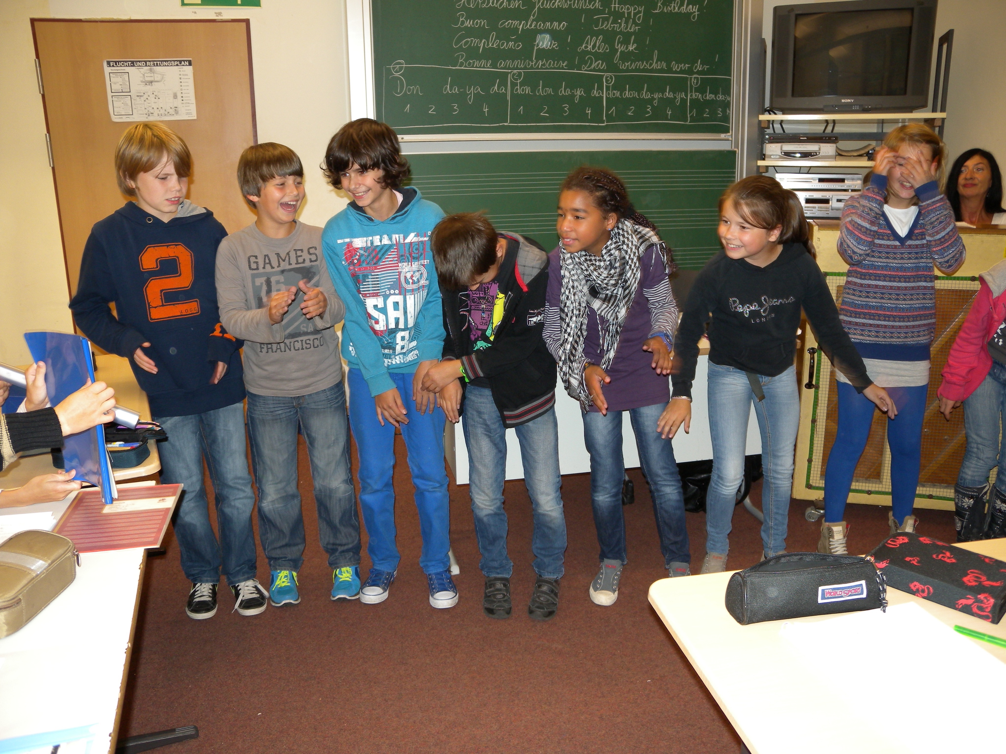
Oberschule - Klasse 5/6
  Eingangsphase zu Beginn der 5. Klasse
  LRS-Förderung
  Deutsch+ / Englisch+ / Mathe+
  Wahlpflichtkurse ab Klasse 6:
  praktische Fächer oder Französisch (2. Fremdsprache)

Slide 21

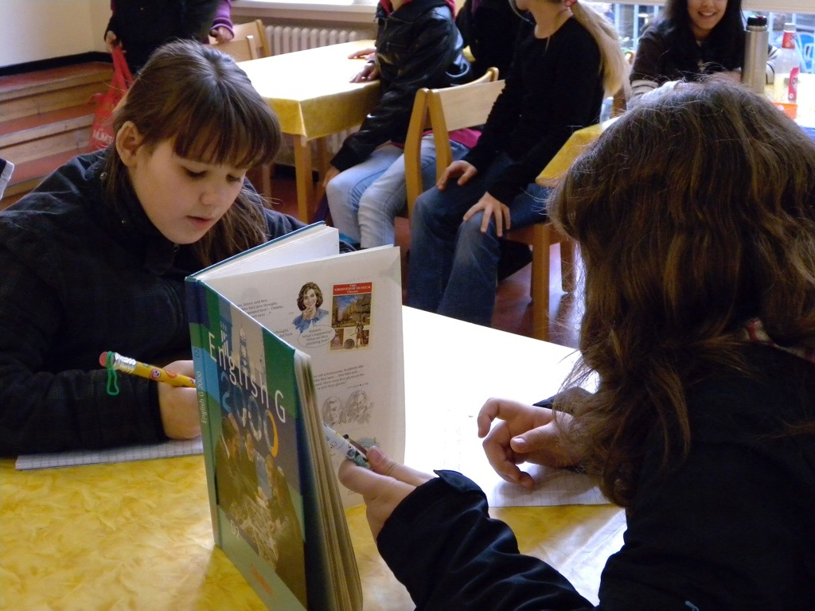
Oberschule ab Klasse 7
Leistungsdifferenzierung in Deutsch, Mathematik, Englisch
Leistungsdifferenzierung in Physik und Chemie ab Klasse 9
Fördern und Fordern

Slide 22

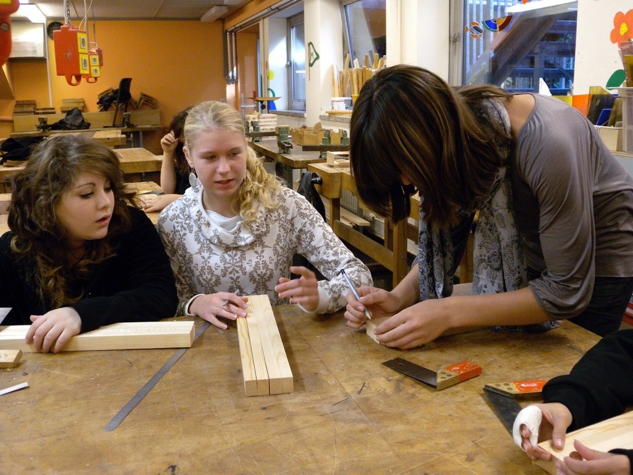
Oberschule - Berufsorientierung
  Wirtschaft/Arbeit/Technik (WAT): Vorbereitung auf das Arbeitsleben
zwei zweiwöchige Betriebspraktika
Betriebserkundungen
Bewerbungstraining
Zusammenarbeit mit der
Agentur für Arbeit
Teilnahme am Zukunftstag

Slide 23
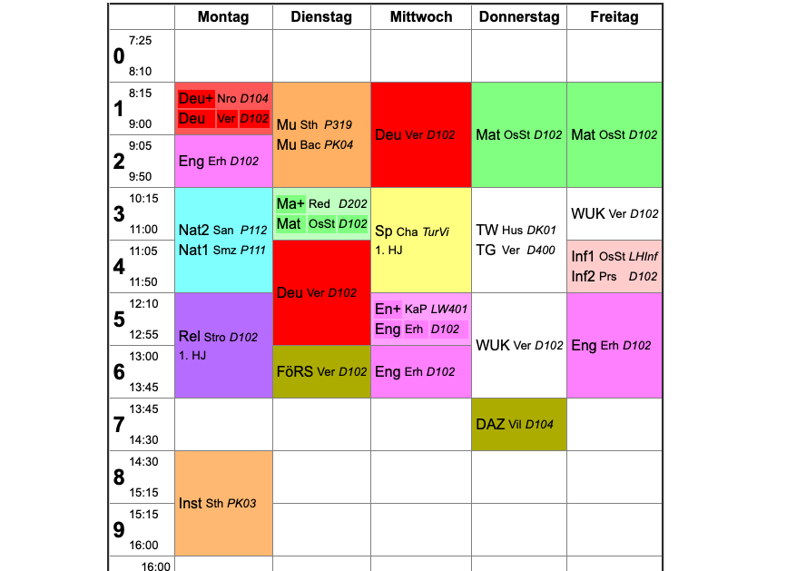
Stundenplan Oberschule (Klasse 5)

Slide 24
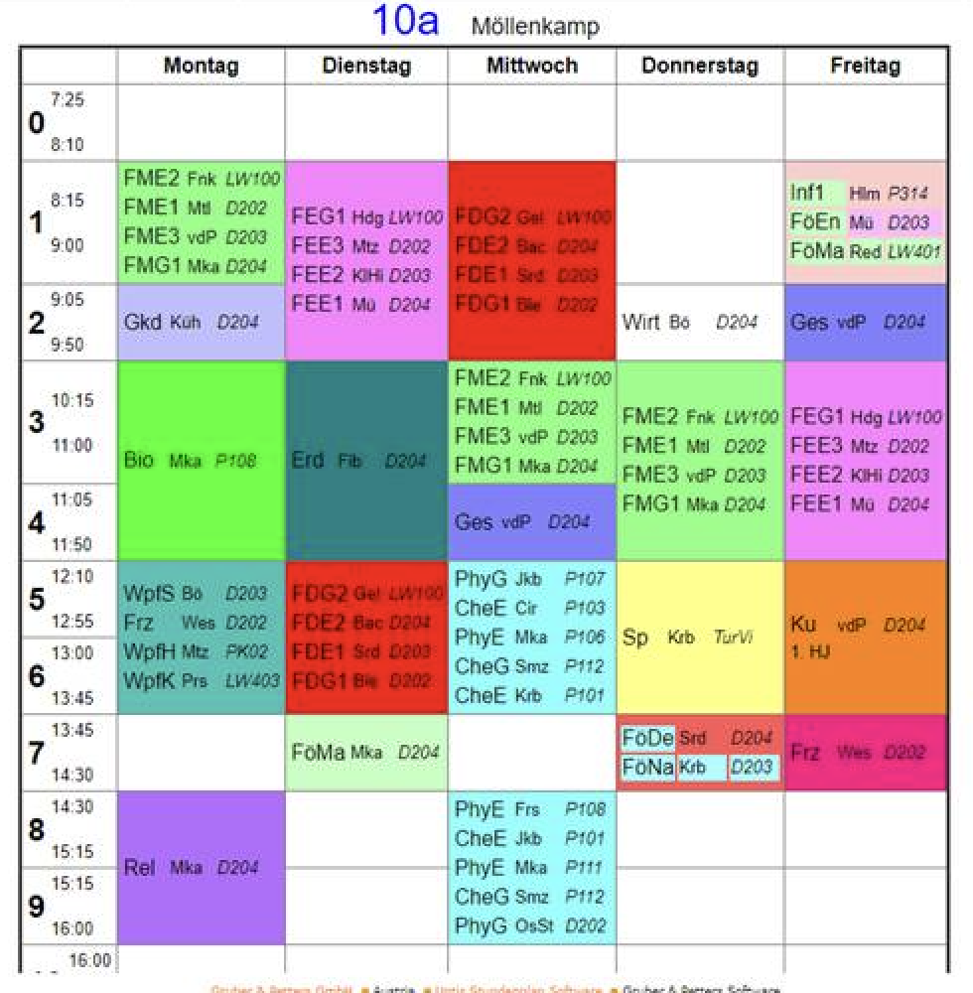
Stundenplan
Oberschule
(Klasse 10)

Slide 25

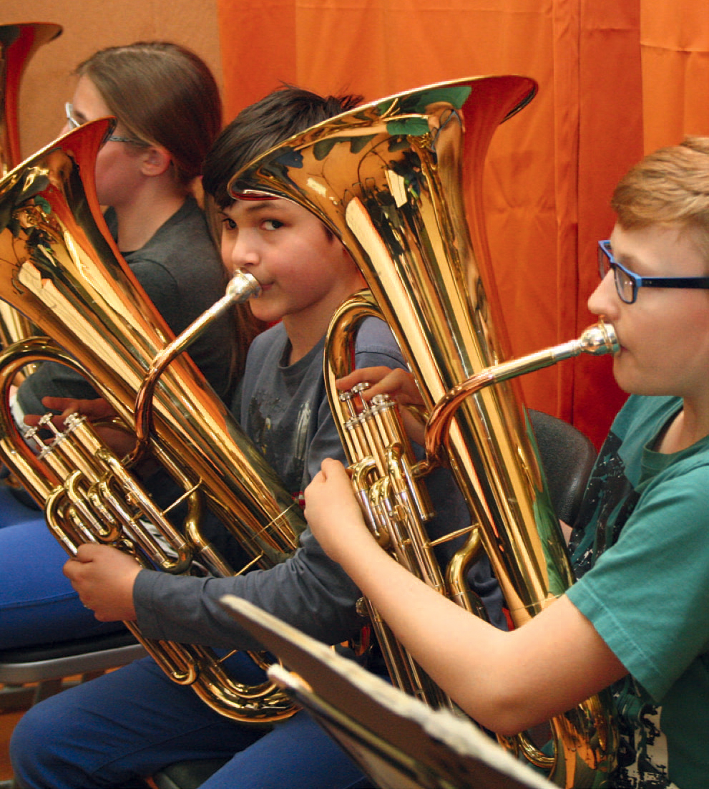
johannis.kshb.de
schulformübergreifend:
  Bläser-„Klasse“ in
  Jahrgang 5 und 6
  regelmäßige Klassenfahrten
  DELF-Sprachprüfung
  Arbeitsgemeinschaften
  Methodencurriculum
  außerschulische Kooperationen
Handyverbot

Slide 26

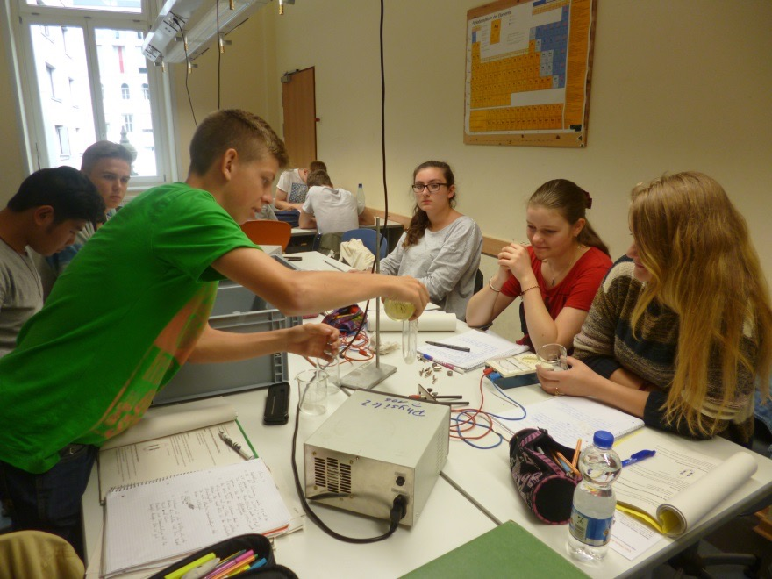
johannis.kshb.de
MINT-freundliche Schule
  hervorragende Ausstattung der
  naturwissenschaftlichen Räume
  Informatik für alle schon ab Klasse 5
  kleinere Gruppen in Phy/Che/Inf (OBS)
  AGs (z.B. Modellbau, Forscher-AG)
  Leistungsdifferenzierung in Physik/Chemie ab Klasse 9 (OBS)
  Nat-Stationenlernen Jg. 8 (Licht und Farbe) und 9 (Elektrizität) Gy
  Nat-Projekt Jg. 10 Gy
  Grundkurse in allen Naturwissenschaften
  Leistungskurse in Mathematik, Biologie Physik und Informatik

Slide 27

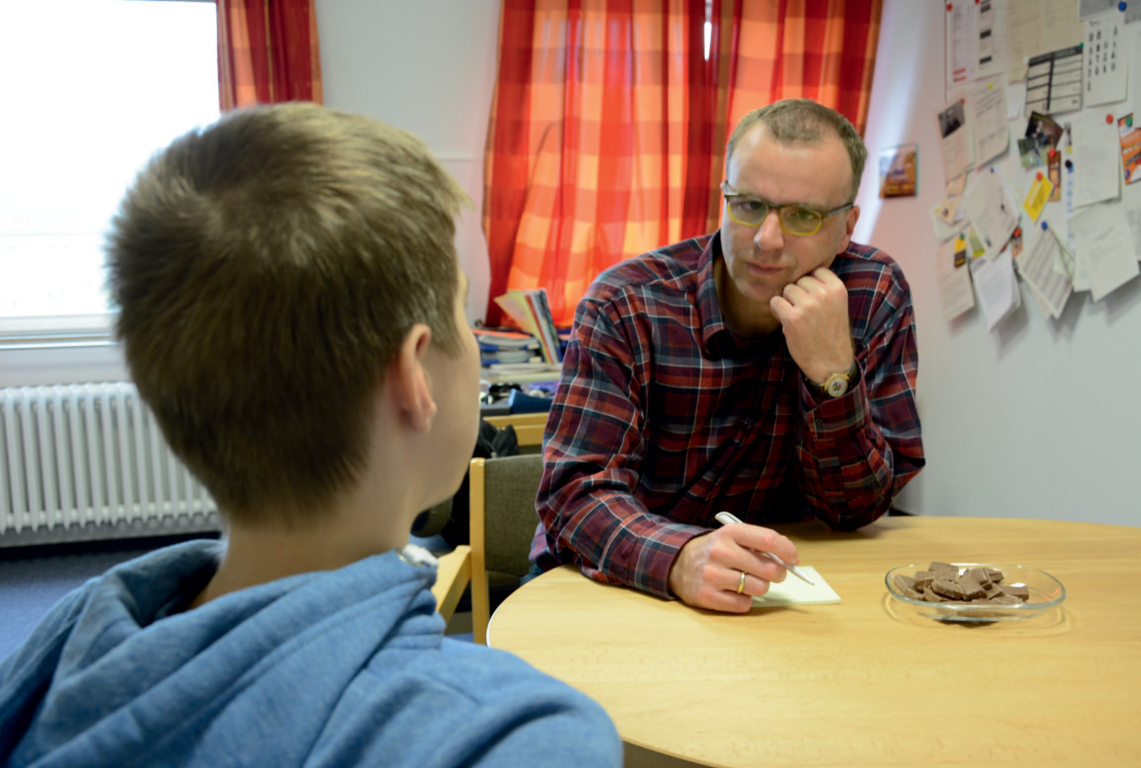

johannis.kshb.de
Umfangreiches Beratungsangebot
  Schulsozialarbeiter
  Sonderpädagogen
  Beratungslehrer
  Schulseelsorge

Slide 28

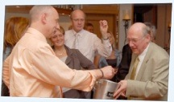
johannis.kshb.de
Förderverein
  Der Förderverein ist ein gemeinnütziger Verein, um die Bildungs- und Erziehungsarbeit an den katholischen Schulen in Bremen ideell und materiell zu unterstützen.
Unterstützung von Klassenfahrten, Orientierungstagen, Förderung neuer Medien,Umgestaltung von Schulhöfen und Pausenhallen, Beiträge zu Projekten und Schulveranstaltungen, Unterstützung bei investiven Maßnahmen des Schulträgers etc.
  6,2 Millionen Euro Hilfe seit 1952

Slide 29
johannis.kshb.de
Schulgeld
114 € pro Kind pro Monat
  Soziale Staffelung nach Einkommen
  Mindestbetrag 7 € im Monat
  Anträge auf unserer Info-Seite:
  www.kshb.de

Slide 30
johannis.kshb.de
Schulplätze
135 Schulplätze insgesamt
60 Plätze am Gymnasium
75 Plätze an der Oberschule, davon
10 Plätze für Kinder über dem Regelstandard

Slide 31
Aufnahmeverfahren für Schüler von katholischen Grundschulen
  Ausgabe der Anmeldebögen und der Verzichts-erklärungen (sowie Anmeldung zur Bläser-„Klasse“) bei der Elternberatung in den Grundschulen
  Rückgabe der Anmeldebögen und der Verzichts-erklärungen in den Grundschulen bis spätestens 17.01.2023, vormittags
  Ausgabe der Zusagen und der Schulverträge mit den Zeugnissen am 27.01.2023
  Unterschriebene Schulverträge und Verzichts-erklärungen zurück an uns bis 03.02.2023

Slide 32
johannis.kshb.de
Aufnahmeverfahren für Schüler staatlicher Grundschulen
  Eltern: reichen den Anmeldebogen, die Verzichtserklärung und ggf. die Bläserklassen-anmeldung ab sofort ein. (Bei Bedarf indiv. Beratungsgespräche freitags 12-15 Uhr)
  Eltern: reichen das Halbjahreszeugnis bis zum 05.02.2026 nach.
  Schule: versendet die Schulverträge spätestens am 09.02.2026.
  Eltern: senden unterschriebene Schul-verträge an uns zurück bis zum 12.02.2026.
  Schule: meldet Aufnahmen an die Bildungs-behörde am 16.02.2026.

Slide 33

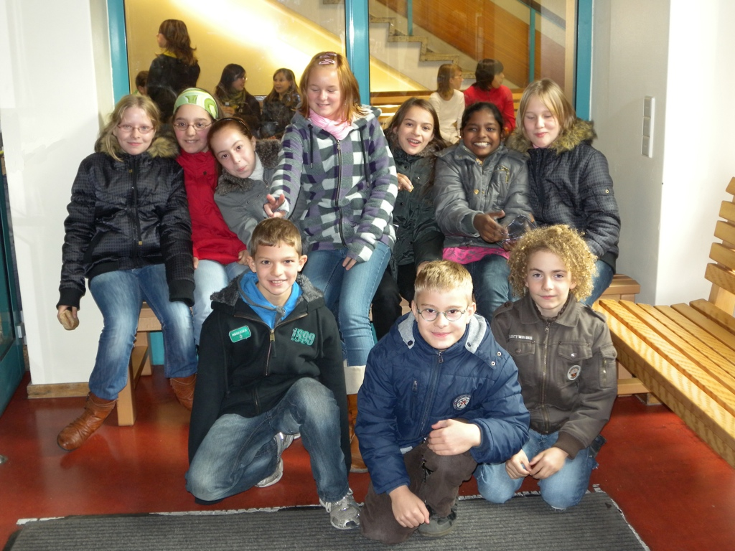
johannis.kshb.de
Wir freuen uns auf unsere neuen Schülerinnen und Schüler!

